Slide 1

Introduction au .NET
3ASP - C# / ASP.NET
Notes:
© SUPINFO
Auteur : Corentin Zimmermann

Slide 2

Sommaire
.NET
SDKs
Les outils

Slide 3
1. .NET

Slide 4
1. NET
.NET Framework VS .NET (Core)
.NET Framework ≠ .NET (ex .NET Core)
.NET est une refonte totale de .NET Framework
  Nouvelle architecture d’exécution des langages
  Unification des plateformes
  Open-source (→ Github)
Notes:
Github possédé par Microsoft depuis 2018

Slide 5


1. NET
.NET Framework
Créé à partir de 1999 (v4.8 en mai 2019)
Mature
Très nombreux contenus
Windows
  portage Linux avec Mono
Propriétaire
  devenu Open-Source en 2019
Performance moyenne (CLR)
Mise à jour de sécurité uniquement
  version 4.8.1 en août 2022

Slide 6
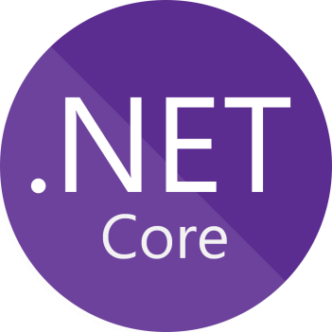

1. NET
.NET (Core)
Créé en 2016 (v8 en nov 2023)
Refonte complète du framework
  certaines APIs internes sont partagées
Mature
  depuis la version 3.x (2019)
Linux, Mac OS et Windows
Open-Source
Ultra performant (CoreCLR)
Migration possible
Cycle de versions rapide
(v9 prévu fin d’année 2024)

Slide 7
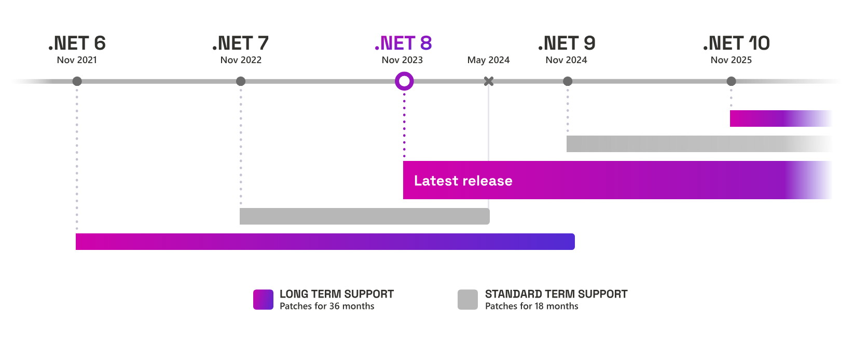
1. NET

Slide 8
1. NET
Langages en .NET
Le framework supporte plusieurs langages
C# (plus commun)
F#
Visual Basic
Autre :
  J#
  IronPython
Notes:
IronPython : "It Runs On .NET", Implémentation du Python en .NET, encore à jour
J# : Implémentation non officielle de Java , en .NET, disparu il y a 17 ans 😉

Slide 9
1. NET
Langages en .NET
Tous ces codes sont compilés dans un langage unique
  Ce code compilé est appelé IL (ou MSIL) pour "langage intermédiaire"
  Puis sera interprété et exécuté par le CoreCLR (Common Language Runtime)
C#
F# → IL → Langage machine
VB
Notes:
Même principe que le Java, vu par les étudiants l’année d’avant avec le Java Virtual Machine Language.

Slide 10
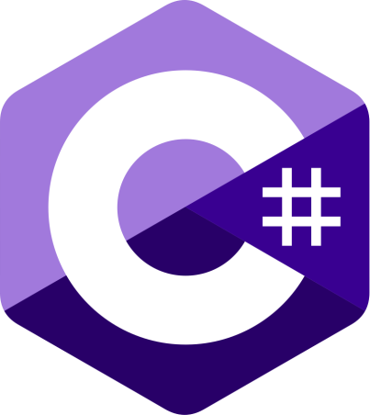
1. NET
Langages en .NET
Langage C#
  Syntaxe proche des langages C, C++ et Java
  Nombreuses versions liées aux évolutions du framework
  Version actuelle : C# 12

Slide 11

1. NET

Slide 12
2. SDKs

Slide 13
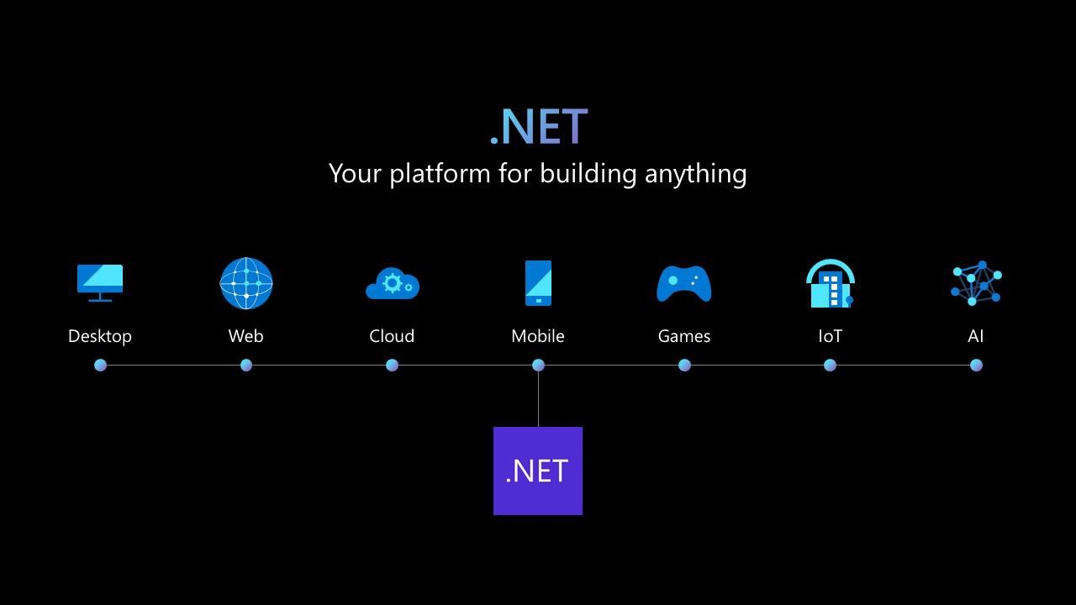
2. SDKs
Les SDKs en .NET

Slide 14
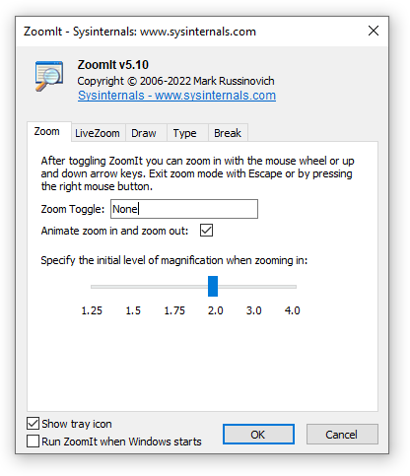
2. SDKs
SDKs Client lourd (ancien)
Windows Forms (Win32)
  Fenêtres dite "classique"
  Basé sur GDI+
  Programmation évènementielle
  Pas de gestion de transparence
  Redimensionnement complexe
  Maintenance d'application existante uniquement

Slide 15
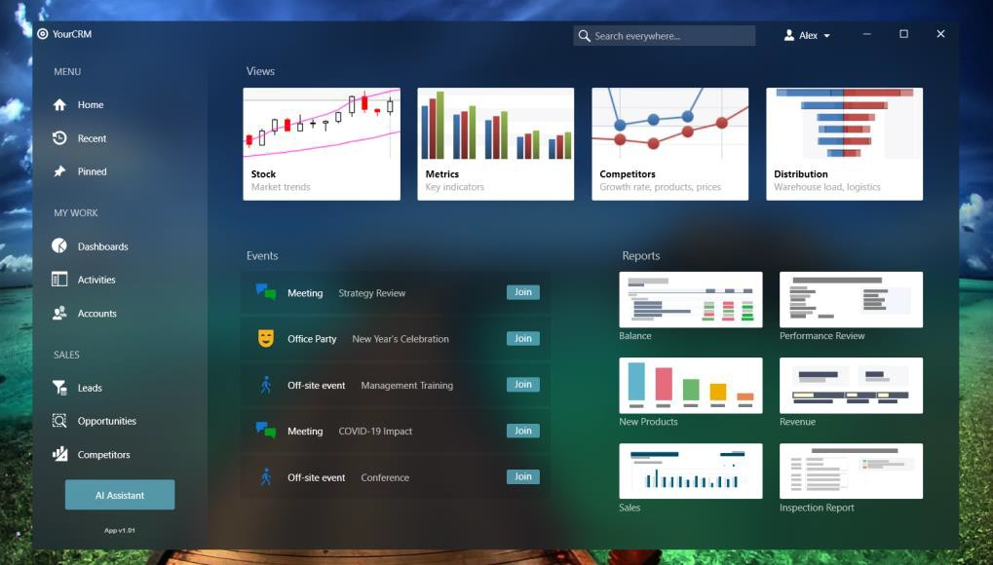
2. SDKs
SDKs Client lourd
WPF
  Créé avec Windows Vista
  DirectX
    Effets 3D
    Transparence
  XAML
    Syntaxe xml de l'affichage
  Encore très utilisé en entreprise

Slide 16
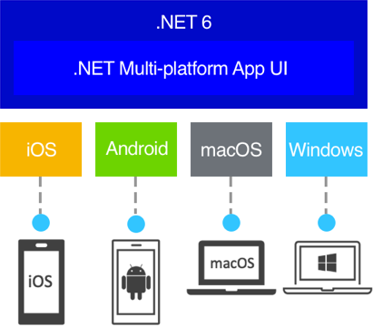
2. SDKs
SDKs Client lourd (récent)
MAUI
  Sortie le 25/06/22
  Cross platform
  Tactile
  Adaptatif
  Encore trop récent

Slide 17


2. SDKs
SDKs Client léger
ASP.NET en .NET Framework
  WebForms
    Dès 2002
    Site web en mode page (.aspx)
    Obsolète, mais encore utilisé (ex: SharePoint)
    Pas de migration possible en .NET Core
  ASP.NET MVC
    Site Web
    API Rest
    Utilisant le pattern MVC

Slide 18
2. SDKs
SDKs Client léger
ASP.NET Core
  Site Web MVC
    Utilisant le pattern MVC
    Migration de .NET Framework
  Site Web Razor Pages
    Modèle de page lié aux verbes HTTP GET/POST
  Web API
    Services web en REST

Slide 19

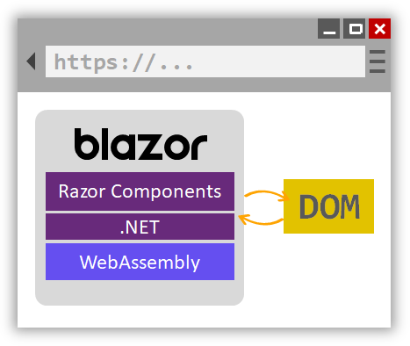
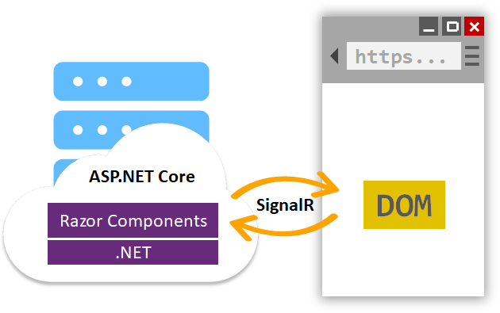
2. SDKs
SDKs Client léger (récent)
Blazor
  Mode "Serveur" ou "WebAssembly"
  Certains composants en pré-version

Slide 20




2. SDKs
Autres SDKs en .NET 8
Cloud
  Microsoft Azure
Jeux vidéos
  Unity3D
IOT
Mobile
  Xamarin / MAUI
AI/ML
  ML.NET

Slide 21
2. SDKs

Slide 22
3. Les outils

Slide 23
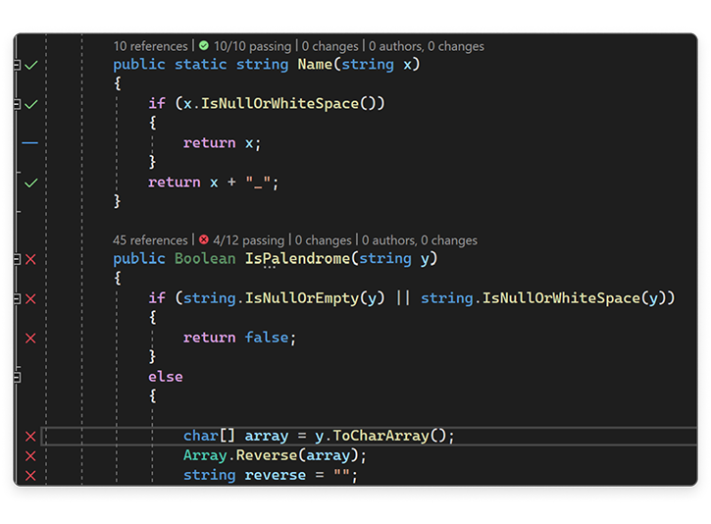
3. Les outils
Visual Studio 2022
Version entreprise payante, community gratuite
Supporte .NET Framework et .NET Core
Nombreux langages
Compilation, Debug, Test…
Support de GIT/TFS/Azure Devops
Petits et gros projets
Propriétaire
Windows uniquement

Slide 24
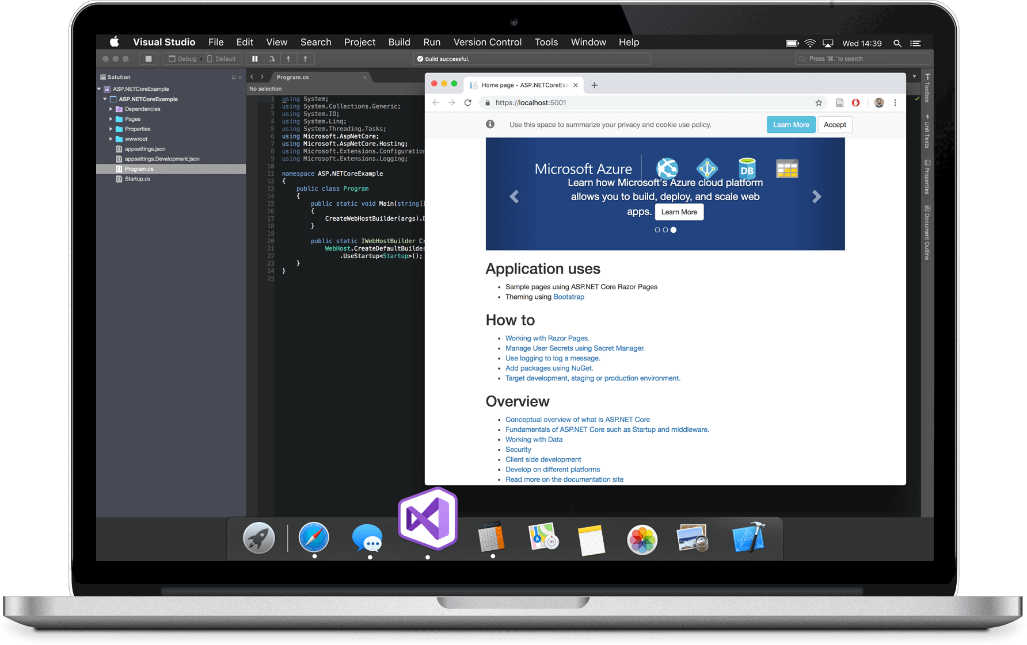
3. Les outils
Visual Studio 2022 for Mac
Développement .NET Core / iOS / Android…
Compilation, Debug, Test…
Support de GIT/TFS
Propriétaire
Mac OS uniquement

Slide 25
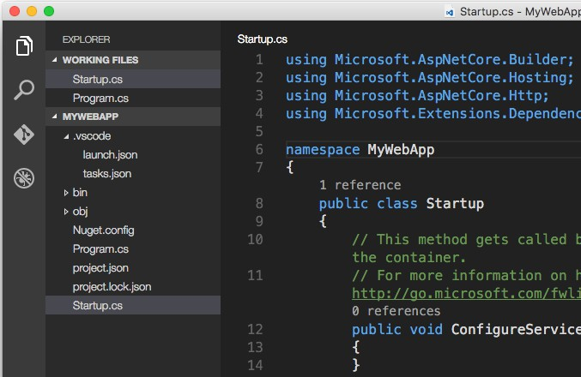
3. Les outils
Visual Studio Code
Editeur de texte (pas un IDE complet)
Léger
Nombreux plugins
Support de GIT/TFS
Gratuit et Open-Source
Linux, OS X et Windows

Slide 26
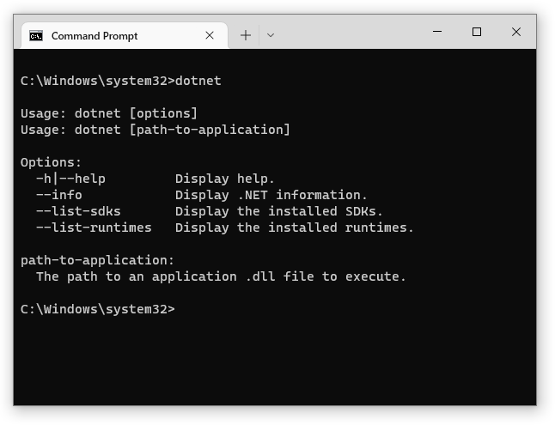
3. Les outils
Ligne de commande .NET
La ligne de commande « dotnet »
  Permet de compiler des sources
  Gérer les packages
  Lancer des tests
  Publier une application
  …

Slide 27
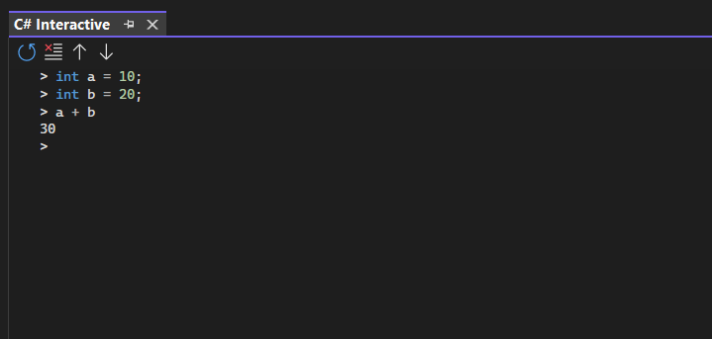
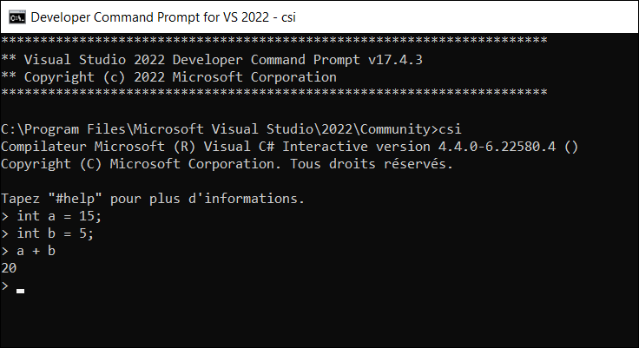
3. Les outils
C# interactive
Interpreteur (REPL) C#
  Permet de tester rapidement
  sans compiler
  Disponible dans Visual Studio
  Ou en ligne de commande
    (Developer Command Prompt
    > Commande « csi »)

Slide 28
3. Les outils

Slide 29


